Slide 1
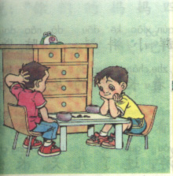
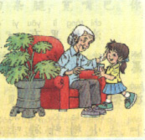
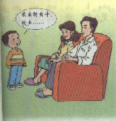
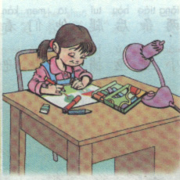

Slide 2
下棋

Slide 3
为奶奶倒茶

Slide 4
背诵古诗

Slide 5
画画

Slide 6


我们可以做得更好

